Slide 1
Novo Proxy Reverso
Este documento fornece uma descrição técnica de um dos ambientes de proxy reverso Linux e a proposta para sua otimização.

Slide 2
Cenário atual do Proxy Reverso listando somente os sites UP
ams.gru.com.br
192.168.0.26
sprdaprpgru03
Serviço não possui redundância
Somente 2 sites apontam para os dois proxys
Somente 1 site aponta para o VIP
bcbp.gru.com.br
evids.gru.com.br
hstvoos.gru.com.br
192.168.0.28
VIP
juridico.gru.com.br
servicedesk.gru.com.br
ssacad.gru.com.br
192.168.0.25
sprdaprpgru04
ssim.gru.com.br

Slide 3
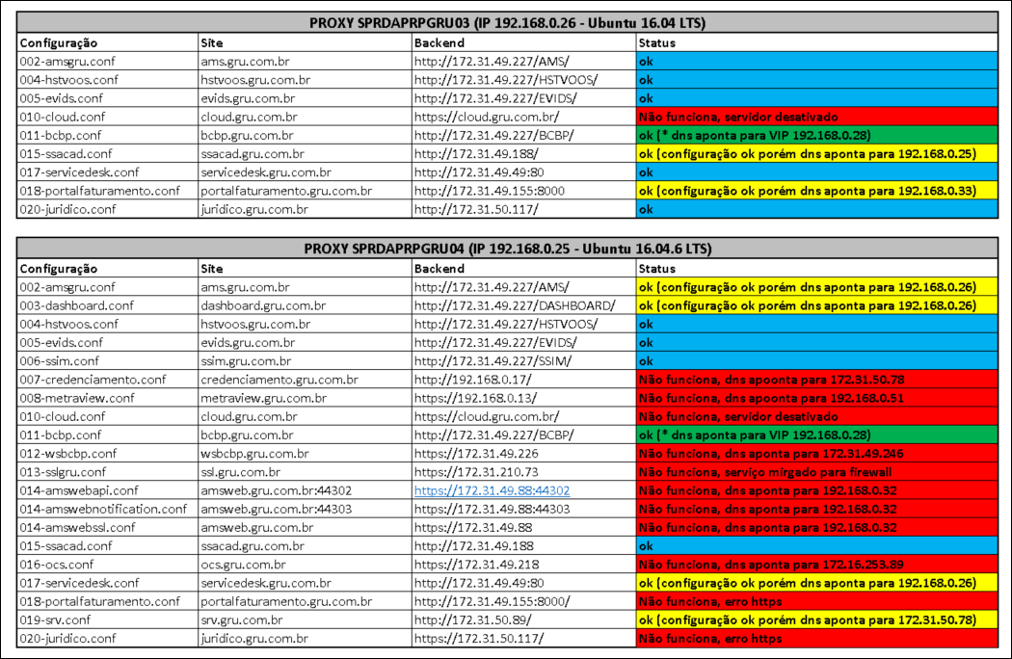
Cenário atual com todas configurações dos Proxys
Servidores possuem diversos resquícios de configurações invalidas
Configurações dos servidores são diferentes, impossibilitando redundância
Diversos sites já foram desativados ou foram migrados para outros servidores
Servidores Ubuntu 16 antigos e sem suporte
Apontamentos incorretos de dns

Slide 4
Cenário Proposto
ams.gru.com.br
SPRDAPRPGRU14
Todos os sites apontando para o VIP
Servidor com redundância efetiva
Configurações idênticas nos dois servidores
SO RedHat9 atualizado, com suporte, customizado e com Hardening
hstvoos.gru.com.br
evids.gru.com.br
ssim.gru.com.br
Novo VIP
bcbp.gru.com.br
ssacad.gru.com.br
SPRDAPRPGRU15
servicedesk.gru.com.br
juridico.gru.com.br

Slide 5
Mudanças sugeridas
1. Primeira Mudança:
Migrar todos apontamentos de sites (dns e configs) do servidor sprdaprpgru03 para sprdaprpgru04.
Servidor sprdaprpgru03 será desativado, os IPs (incluindo VIP) serão reutilizados no novo SPRDAPRPGRU14.
Todos sites após essa mudança irão responder para o sprdaprpgru04.
Configurações serão revalidadas e retestadas no SPRDAPRPGRU14 (testes já foram feitos com IP temporário)
2. Segunda Mudança (após executar a primeira):
Migrar apontamentos dos sprdaprpgru04 para o novo SPRDAPRPGRU14 (Novo VIP).
Servidor sprdaprpgru04 será desativado, IP será reutilizado no novo SPRDAPRPGRU15.
Todos sites após essa mudança irão responder para o novo VIP.

Slide 6
Benefícios
Melhor desempenho e suporte a versões atualizadas do apache.
Segurança aprimorada com SELinux, criptografias atuais e Hardening.
Ferramentas de auditoria com logs detalhados.
Servidor com a ultima versão do RedHat com suporte oficial.
Template possui zero vulnerabilidades listadas no Qualys
Sites de outros proxys serão inclusos nesse ambiente nas próximas gmuds, liberando recursos e centralizando o controle.

